Slide 1
INVERSIÓN EN MANTENIMIENTO, REHABILITACIÓN O CONSTRUCCIÓN DE OBRAS CONCLUIDAS, CON RECURSOS PROPIOS, FEDERALES Y EXTRAORDINARIOS
ALBUM FOTOGRÁFICO

Slide 2
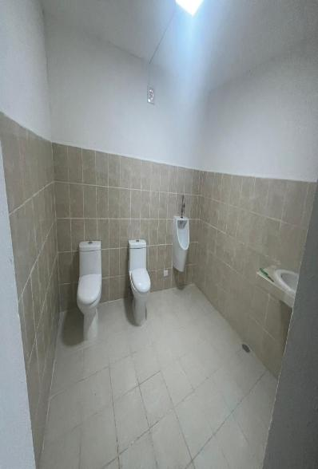
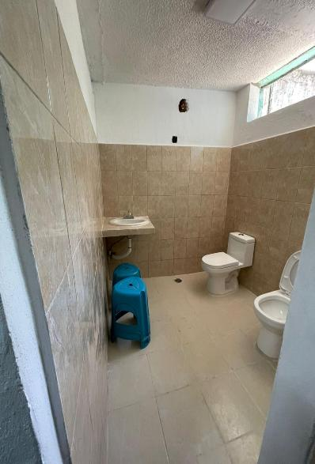
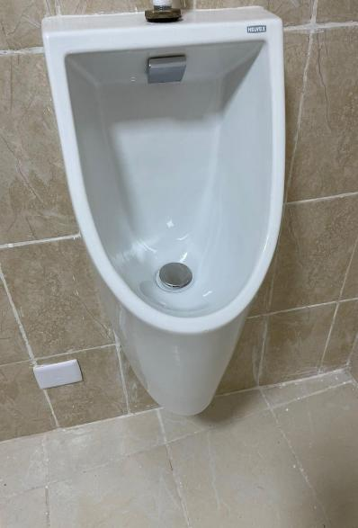
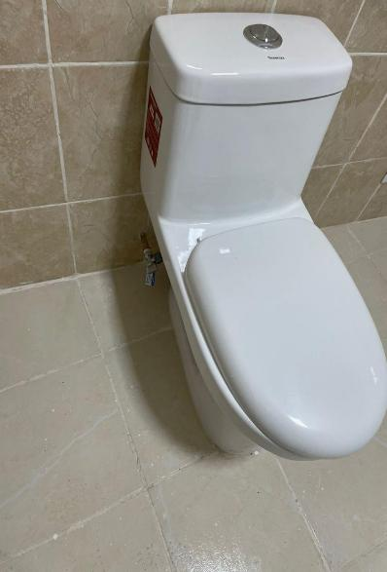
MANTENIMIENTO A LOS BAÑOS
DEPARTAMENTO DE RECURSOS MATERIALES

Slide 3
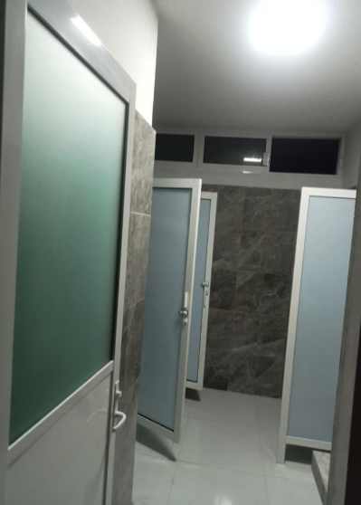
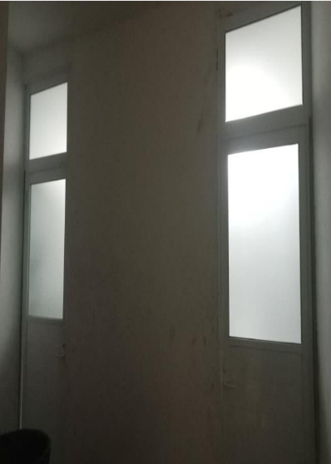
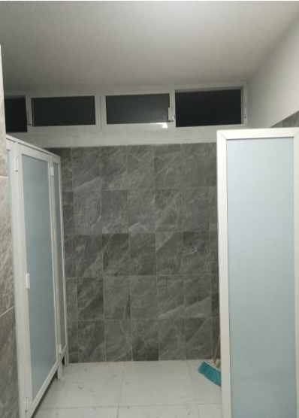
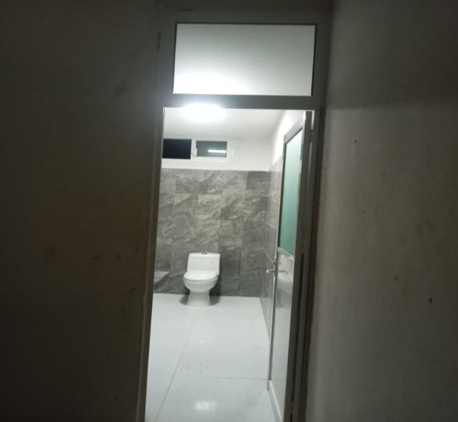
REHABILITACIÓN DE BAÑOS-
SEGUNDA PLANTA DE LAS OFICINAS DE LA DIRECCIÓN GENERAL

Slide 4
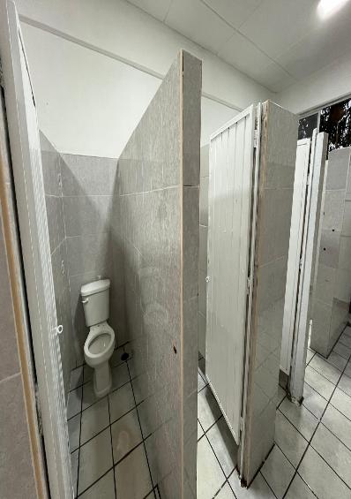
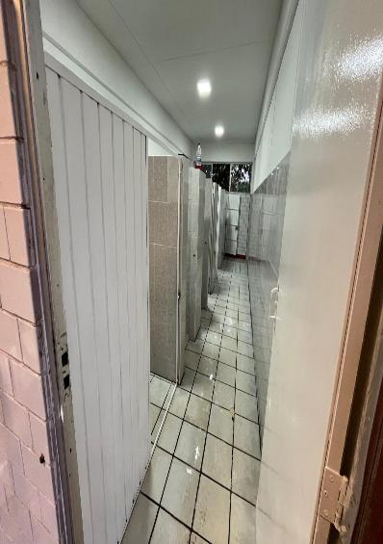
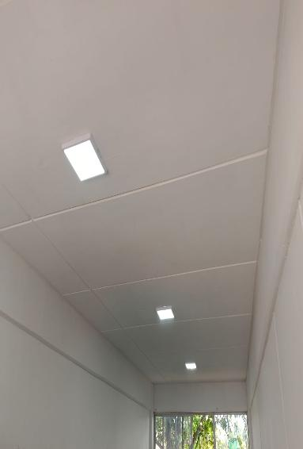
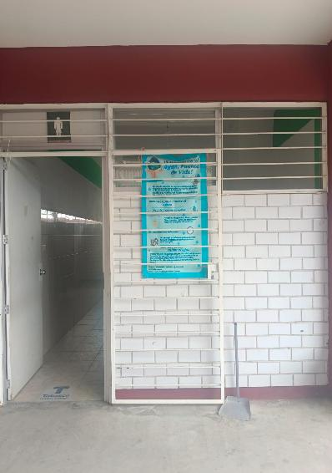
MANTENIMIENTO A LOS SANITARIOS DE ALUMNOS EDIFICIOS A Y B DEL PLANTEL 12

Slide 5
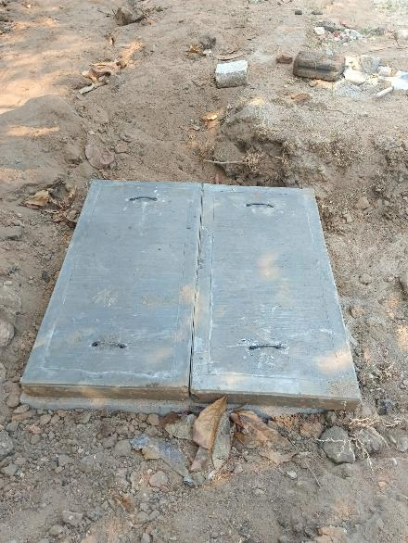
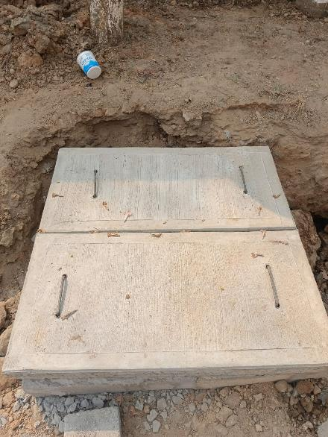
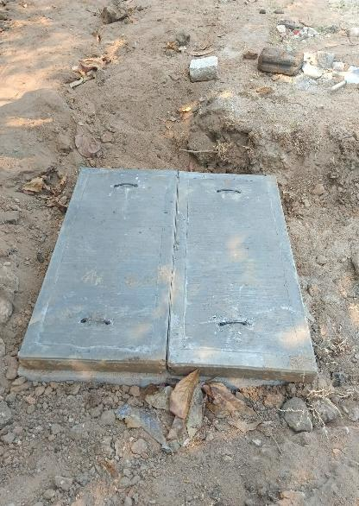
MANTENIMIENTO TUBERÍA SANITARIA
PLANTEL 12

Slide 6
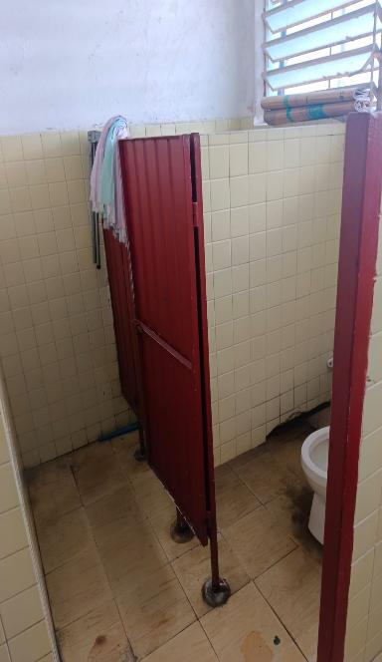
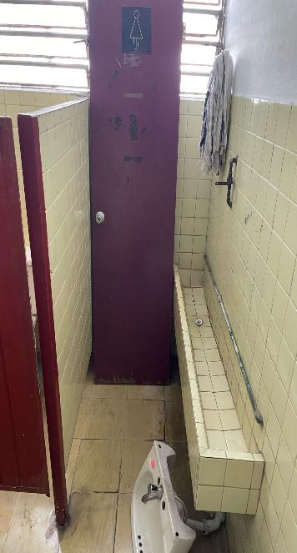
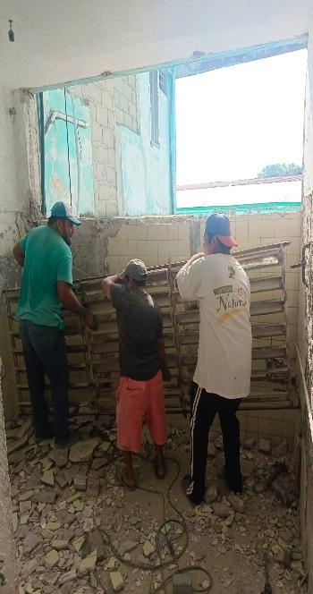
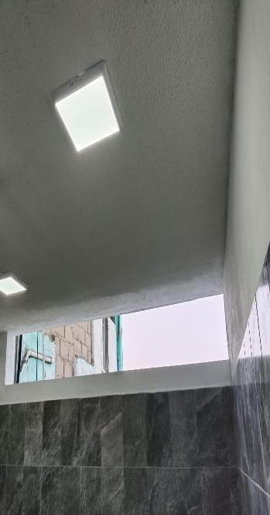
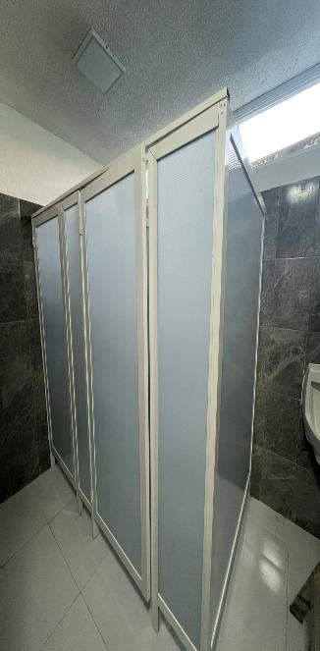
REHABILITACIÓN DE SANITARIOS
PRIMER PISO DEL EDIFICIO DE LA DIRECCIÓN GENERAL

Slide 7
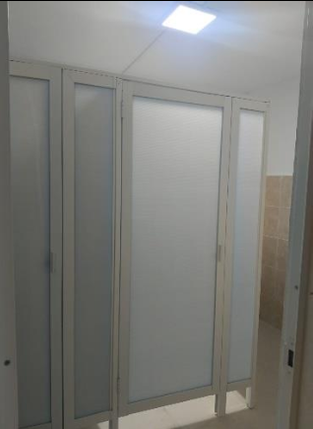
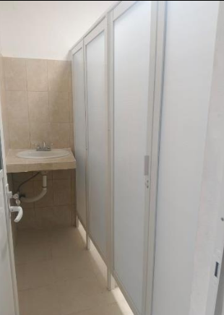
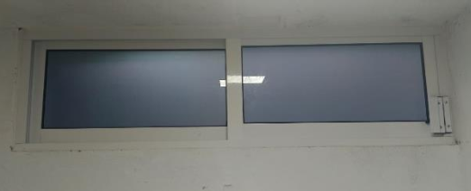
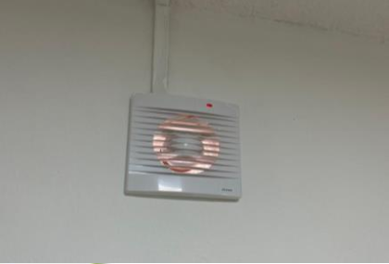
SUMINISTRO Y COLOCACIÓN DE CANCELERÍA Y EXTRACTOR DE AIRE
SANITARIO DEL DEPARTAMENTO DE RECURSOS MATERIALES

Slide 8
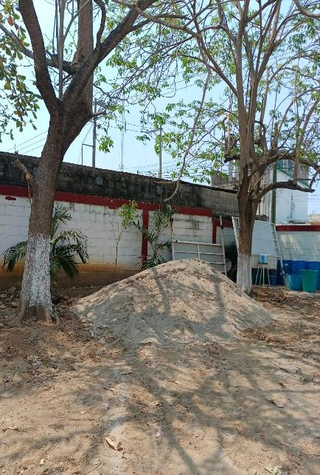
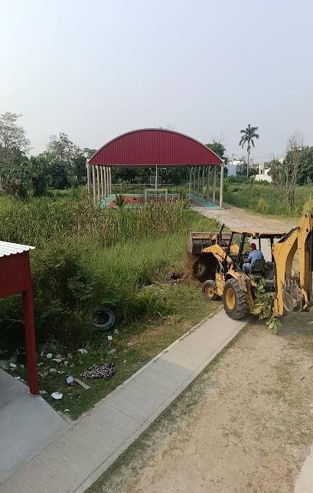
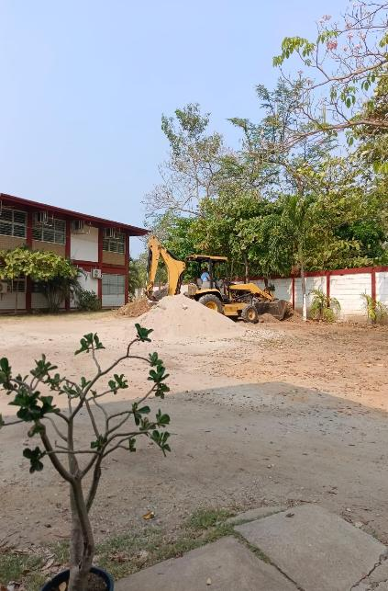
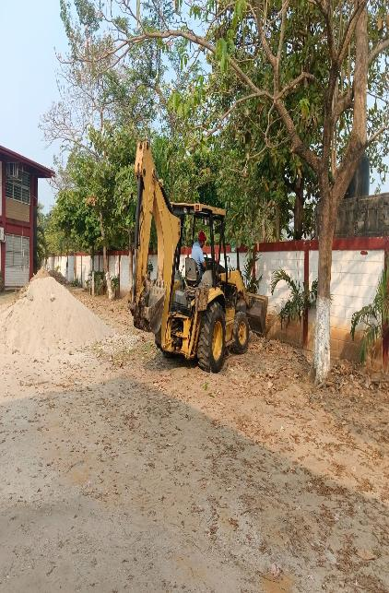
MANTENIMIENTO TUBERÍA SANITARIA (EXCAVACIÓN)
PLANTEL 12

Slide 9
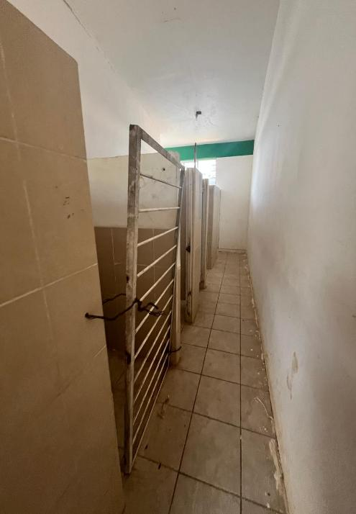
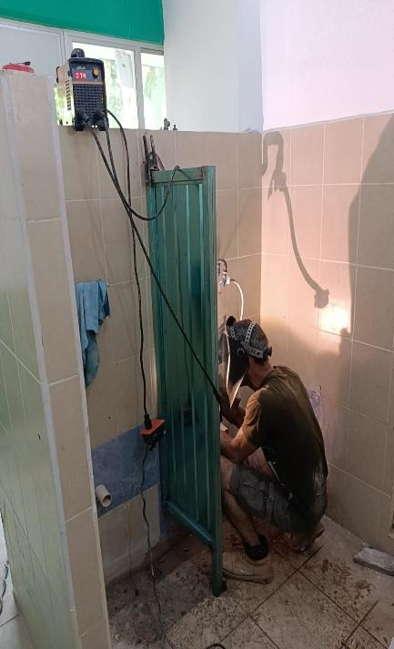
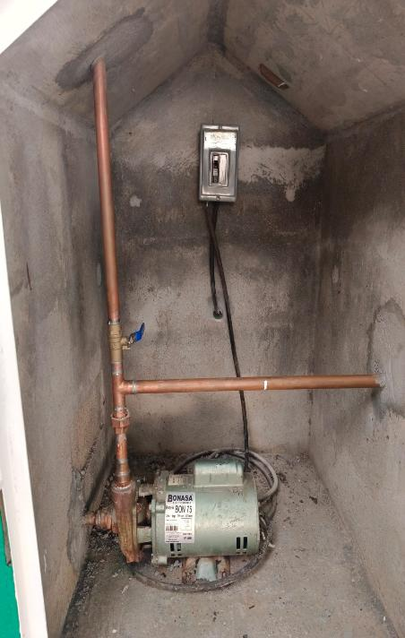
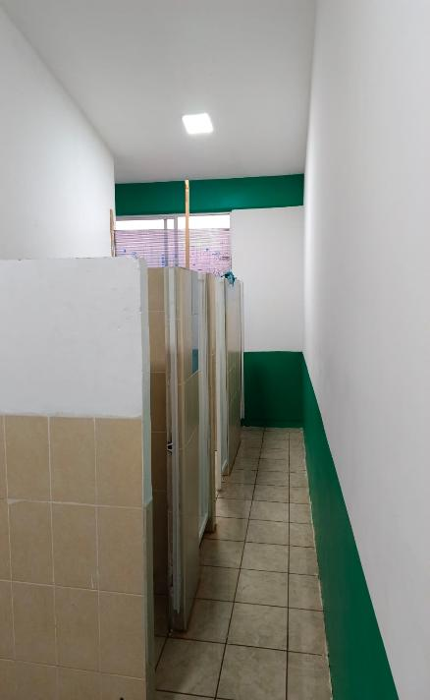
REHABILITACIÓN DE SANITARIOS Y TUBERÍA DE COBRE
PLANTEL 19

Slide 10
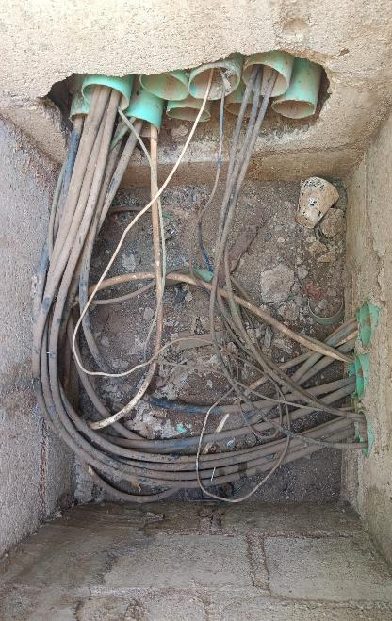
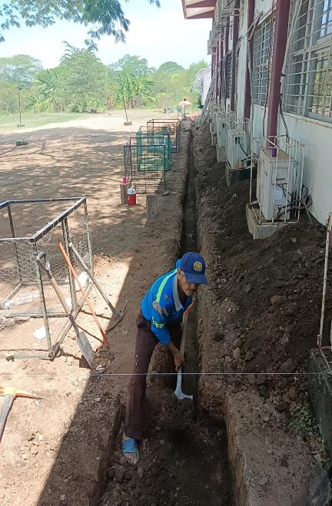
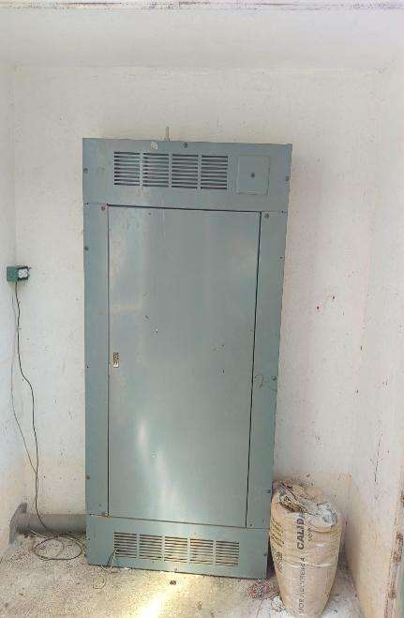
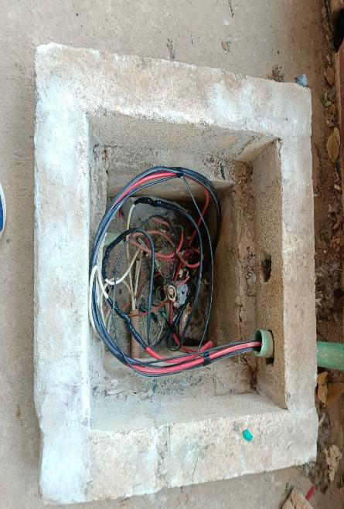
REHABILITACIÓN DE RED ELÉCTRICA
PLANTEL 19

Slide 11
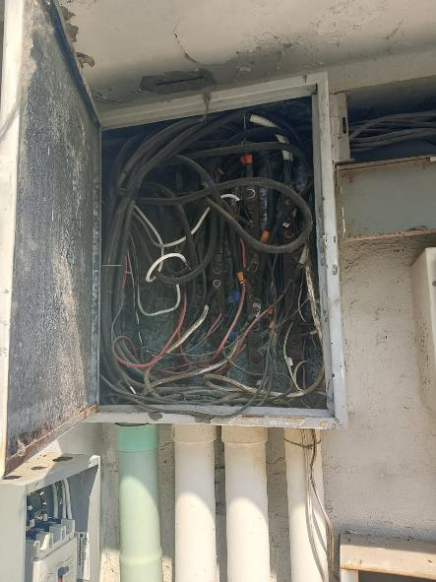
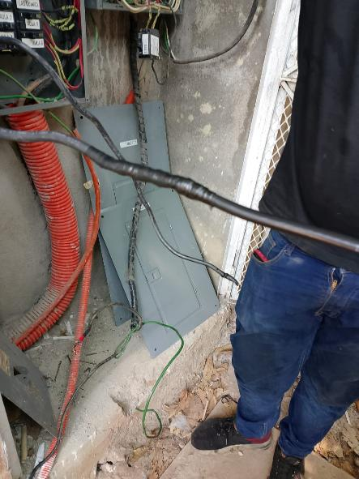
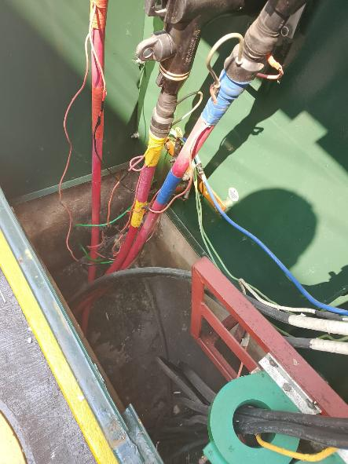
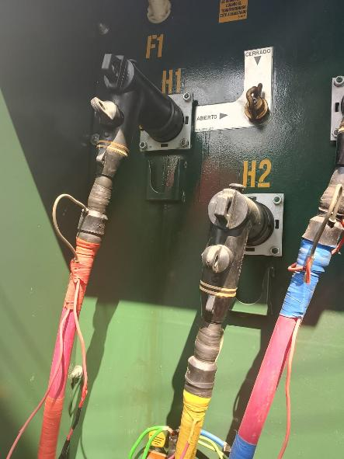
MANTENIMIENTO CORRECTIVO A LA SUBESTACIÓN ELÉCTRICA PLANTEL 7

Slide 12
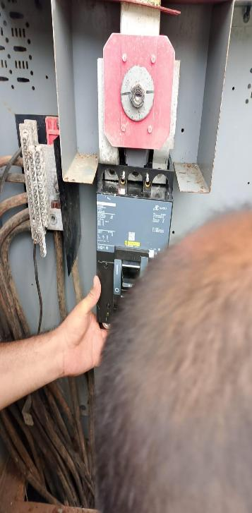
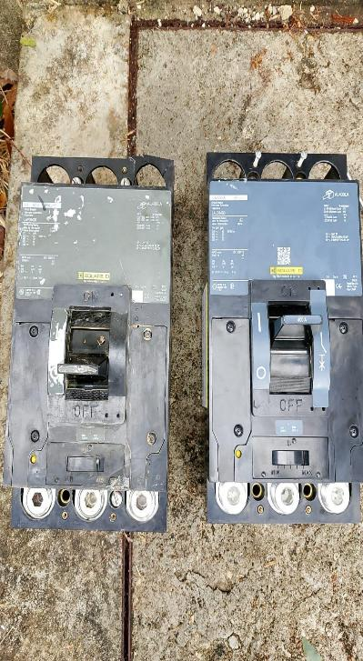
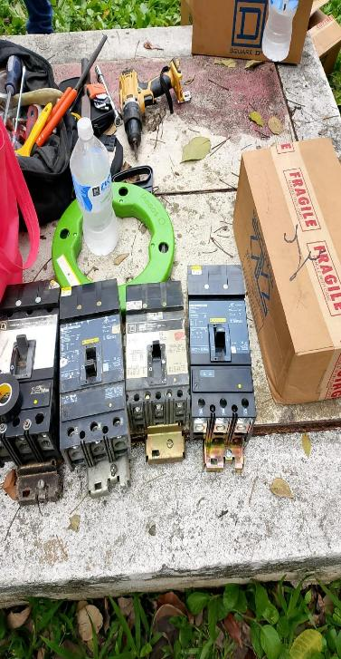
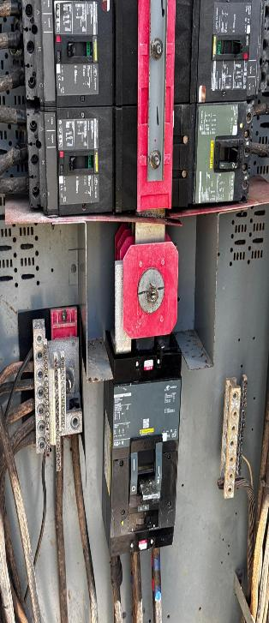
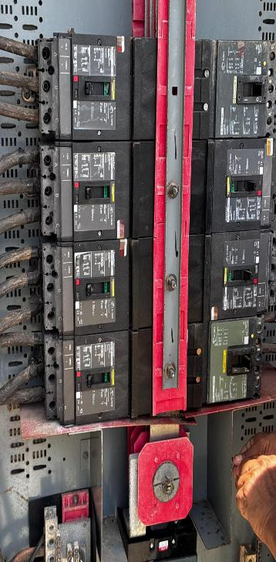
MANTENIMIENTO CORRECTIVO Y PREVENTIVO A INTERRUPTOR TRIFÁSICO GENERAL Y CAMBIO DE INTERRUPTORES PLANTEL 10

Slide 13
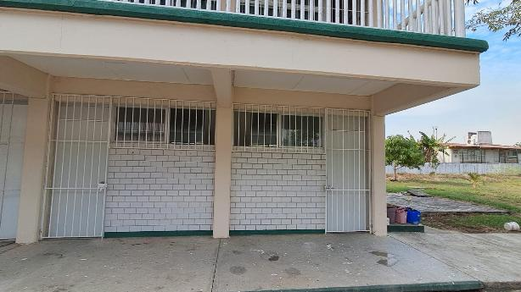
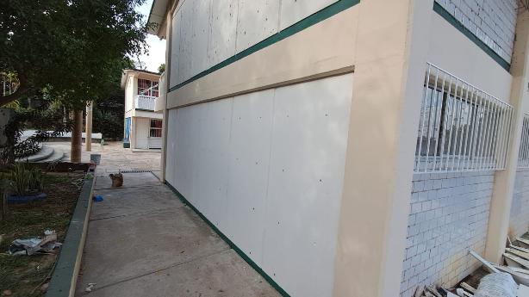
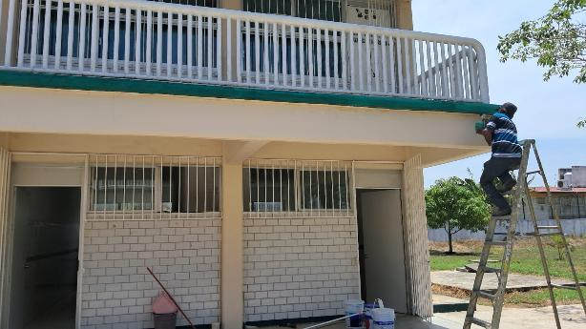
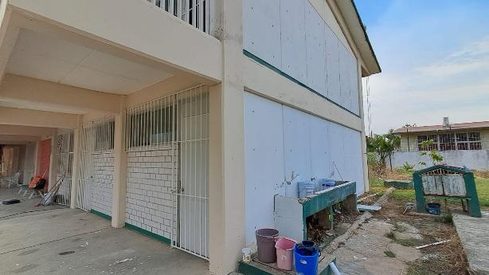
PINTURA Y MEJORAS A LA INFRAESTRUCTURA DE LOS EDIFICIOS A Y B - PLANTEL 11

Slide 14
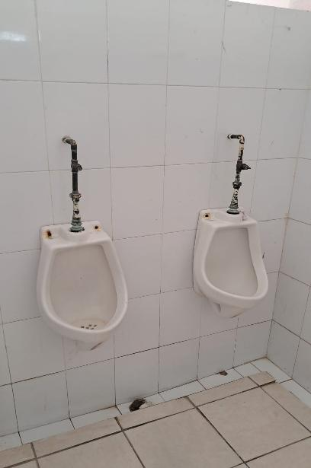



REHABILITACIÓN DE SANITARIOS DE ALUMNOS PLANTEL 11

Slide 15




REHABILITACIÓN DE BAÑOS
TERCER PISO DE LA DIRECCIÓN GENERAL

Slide 16




REHABILITACIÓN DE FOSA SÉPTICA
PLANTEL 14

Slide 17



REHABILITACIÓN DE UN BAÑO
DEPARTAMENTO DE RECURSOS HUMANOS

Slide 18



SUMINISTRO DE W.C., PISO CERAMICO Y COLADERA
BAÑO DE LA OFICINA DE RECURSOS HUMANOS

Slide 19




REHABILITACIÓN DE FOSA SÉPTICA Y TUBERÍA DEL SANITARIO ÁREA ADMINISTRATIVA DEL EDIFICIO C - PLANTEL 1

Slide 20




REHABILITACIÓN DE MINGITORIOS
PLANTEL 14

Slide 21





SERVICIO DE REHABILITACIÓN DEL SISTEMA HIDRAULICO DE LOS BAÑOS - PLANTEL 7

Slide 22





SERVICIO DE DESINSTALACIÓN, REHABILITACIÓN E INSTALACIÓN DE TABLA ROCA DIVERSAS ÁREAS DE LA DIRECCIÓN GENERAL

Slide 23





REHABILITACIÓN DEL BAÑO DE ALUMNOS
EDIFICIO C PLANTEL 1

Slide 24



SUMINISTRO Y APLICACIÓN DE PINTURA
PLANTELES NO. 1, 7, 12, 14 Y 19.
PLANTEL 1
PLANTEL 7

Slide 25






SUMINISTRO Y APLICACIÓN DE PINTURA
PLANTELES NO. 1, 7, 12, 14 Y 19.
PLANTEL 12
PLANTEL 14
PLANTEL 19

